Slide 1


Escuela de Enfermería
Sede: FCM.
Ciclo de Licenciatura.
TESINA FINAL
“Conocimiento del profesional de enfermería de área clínica pediátrica en relación al cuidado del paciente oncohematológico pediátrico”.
Autoras:
Aneine, María del C.
Mondaca, Lorena
MENDOZA, DICIEMBRE 2015.

Slide 2
INTRODUCCIÓN
En nuestra calidad de investigadoras, la
adquisición de nuevos conocimientos tiende a
una mejor calidad de atención.
La temática desarrollada expone cuidados, tratamientos
y complicaciones en paciente oncohematológicos pediátricos.

Slide 3
PLANTEAMIENTO DEL PROBLEMA
Nivel de conocimiento enfermero.
Criterios de atención en pacientes neutropénicos.
Cuidados y Tratamiento en debut leucémico.
Manejo de catéter implantable.
Reacción del paciente-familia ante enfermería.

Slide 4
OBJETIVO GENERAL
Establecer conocimientos de los enfermeros (SIP)
sobre cuidados (pacientes oncohematológicos pediátricos).
OBJETIVOS ESPECÍFICOS
Caracterizar a la población de estudio.
Indagar los conocimientos (prevención, complicaciones, técnicas).

Slide 5
MARCO TEÓRICO
APARTADO I: “EL NIÑO CON CÁNCER”
APARTADO II: “LA ENFERMERÍA EN PEDIATRÍA ONCOLÓGICA”
APARTADO III: HOSPITAL PEDIÁTRICO “DR. HUMBERTO NOTTI”

Slide 6
DISEÑO METODOLÓGICO
Tipo de Estudio: Cuantitativo – Descriptivo - Transversal.
Área de Estudio: Hospital Pediátrico Notti.
Universo – Muestra: SIP/100 enfermeros.
Variables – Operacionalización: - Datos personales y Laborales.
- Conocimiento y Cuidados.

Slide 7
DISEÑO METODOLÓGICO
Técnica e Instrumentos: Encuesta (según variables).
Análisis, Procesamiento y Presentación de Datos:
Recolección de Datos.
Codificación en Tabla Matriz.
Representación en Tablas y Gráficos.

Slide 8
TABLA
Relación entre “Antigüedad” y “Experiencia”
Años de experiencia | Total |  | Respuesta: ¿Ha desempeñado funciones frente a paciente oncohematológico?
 |  |  | Si (*) |  | No (*)
 | Fa | Fr % | Fa | Fr% | Fa | Fr%
Menos de 5 años | 49 | 49% | 37 | 76% | 12 | 24%
5 a 10 años | 37 | 37% | 35 | 94% | 2 | 6%
11 a 15 años | 8 | 8% | 8 | 100% | 0 | 0
16 a 20 años | 5 | 5% | 5 | 100% | 0 | 0
21 a 25 años | 1 | 1% | 1 | 100% | 0 | 0
Total | 100 |  | 86 |  | 14

Slide 9
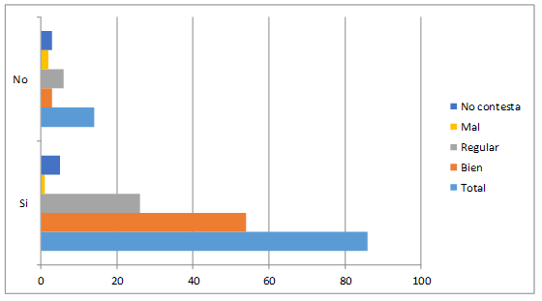
GRÁFICO
Relación entre “Experiencia” y “Control específico en TPSLT”
21,5%
14%
43%
21,5%
14%
6%
1%
30%
63%
86%

Slide 10
TABLA
Relación entre “Experiencia” y “ Manejo de catéter implantable”
Experiencia en el manejo de pacientes oncohematológicos | Total | Respuesta: “Manejo de catéter implantable” |  |  |  |  |  | Total
 |  | Si |  | No |  | No contesta
 |  | Fa | Fr% | Fa | Fr% | Fa | Fr%
Si | 86 | 82 | 95% | 2 | 2,5% | 2 | 2,5% | 86
No | 14 | 9 | 64% | 5 | 36% | 0 | 0 | 14
Total | 100 | 91 |  | 7 |  | 2 |  | 100

Slide 11
CONCLUSIÓN
Hipótesis: se comprueba
La mitad: experiencia paciente oncológico.
La gran mayoría: conocimiento, técnicas favorable.
Más de la mitad: conoce los controles.
En general: déficit unificación de criterios.

Slide 12
PROPUESTA
Sugerir implementación de taller teórico práctico.
Incentivar sobre cursos de capacitación.
Estrategias que fomenten: comunicación, transmisión de conocimientos.

